Slide 2
14
OS SEGUIDORES
DO CORDEIRO

Slide 3
13:16-18
OS SÚDITOS
DO ANTICRISTO
14:1-5
OS SÚDITOS
DE CRISTO
13:11-15
O PROFETA DO ANTICRISTO
14:6-13
O PROFETA DE CRISTO
Em diferentes imagens simbólicas, Ap.13 apresenta o bando de Satanás e Apocalipse 14 o bando de Cristo
13:1-5
O REINO DO ANTICRISTO
14:14-21
O REINO DE CRISTO

Slide 4
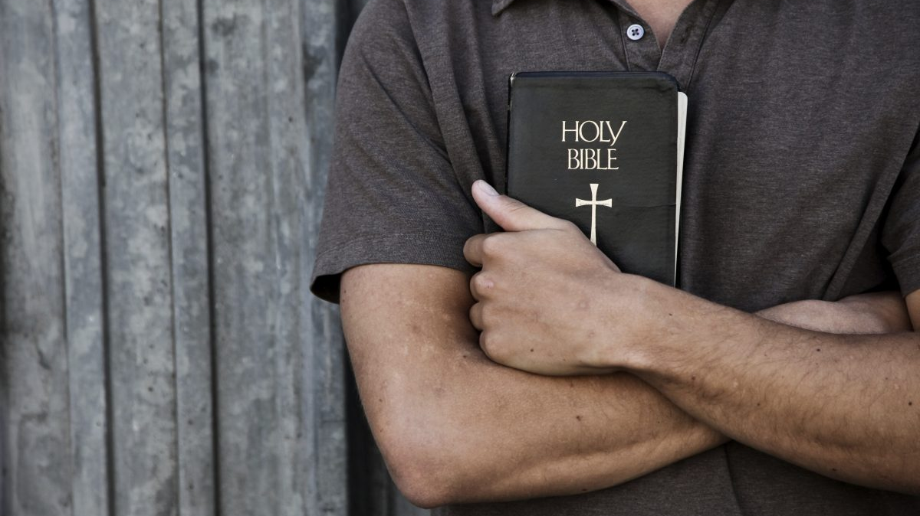
Os 144.000

Slide 5
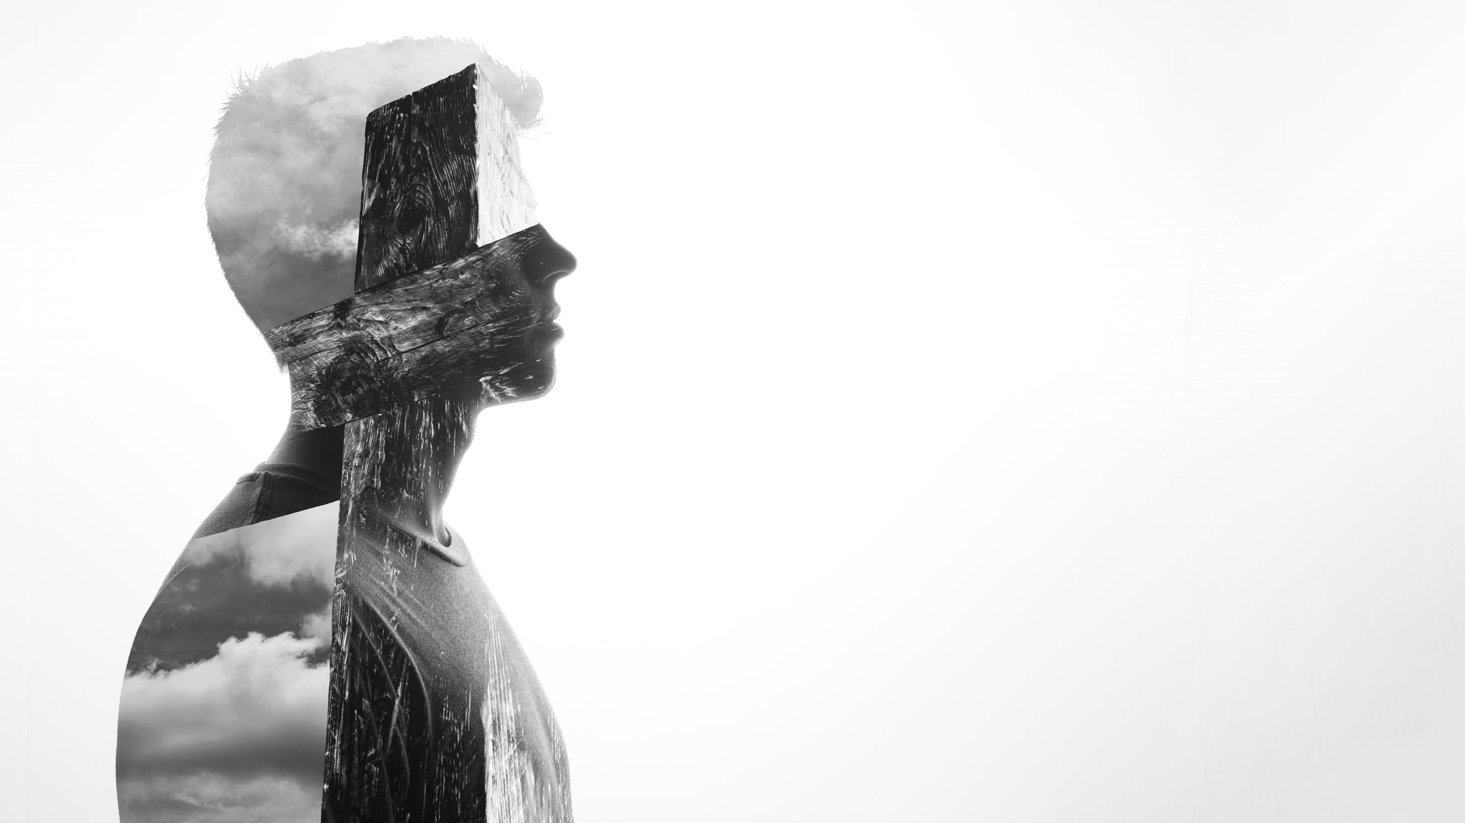
Com quem estão os 144.000 e o que eles fazem?
Ap.14:1-5
1

Slide 6
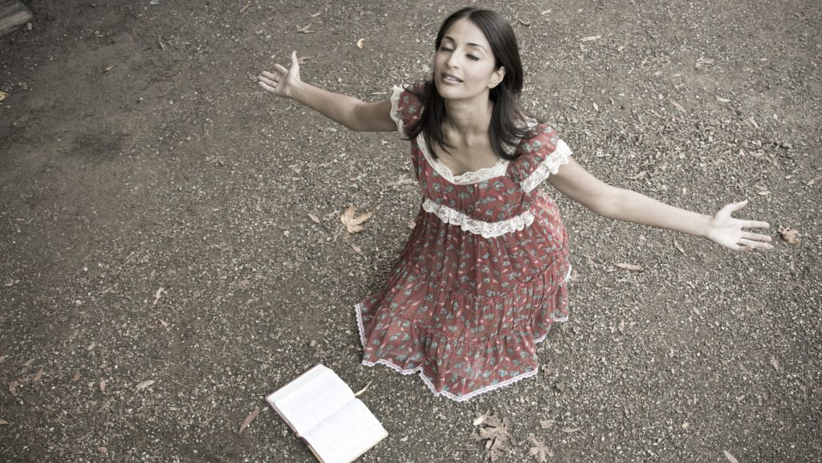
Os 144.000 simbolizam a geração final que enfrentará o teste mais difícil para o povo de Deus

Slide 7
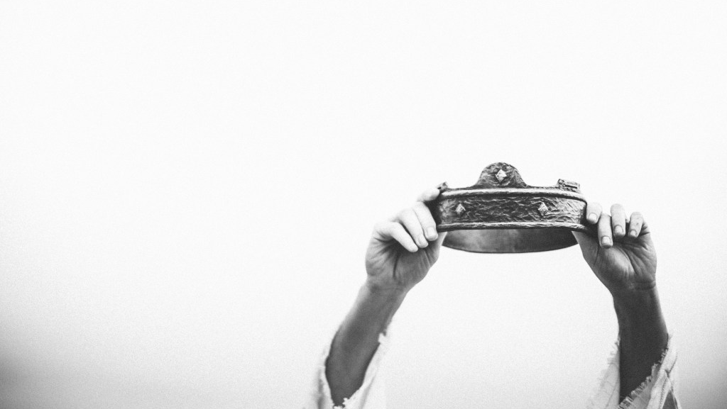
Eles são apresentados triunfantes, cantando o hino da vitória.

Slide 8
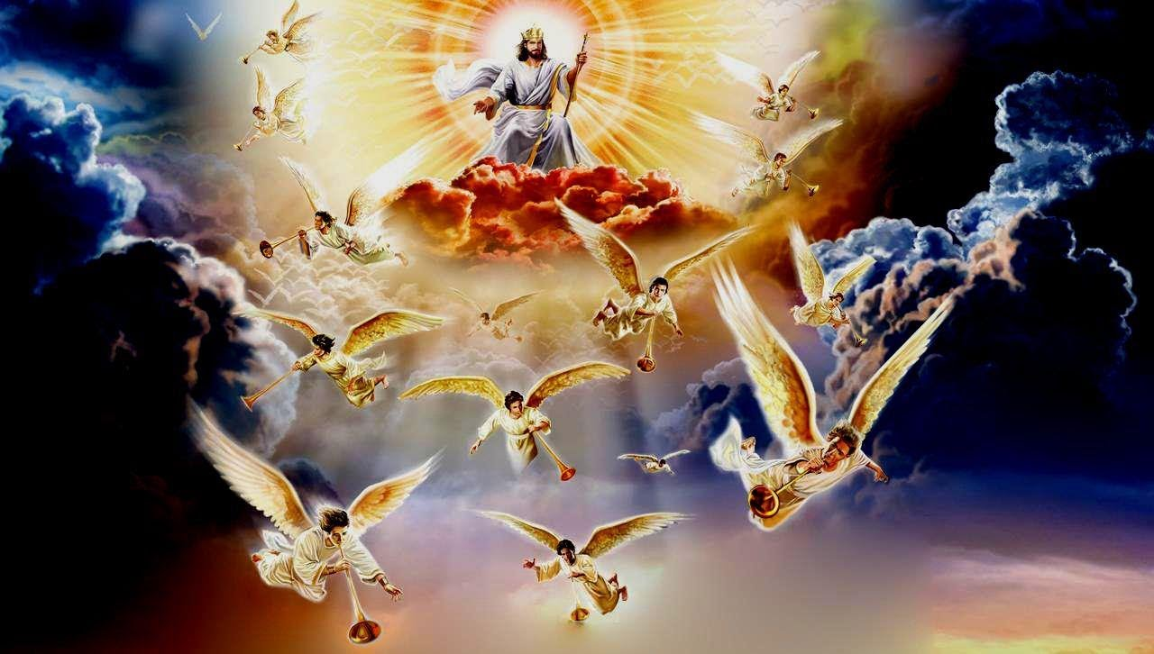
Este grupo são aqueles que estarão vivos quando Cristo vier

Slide 9
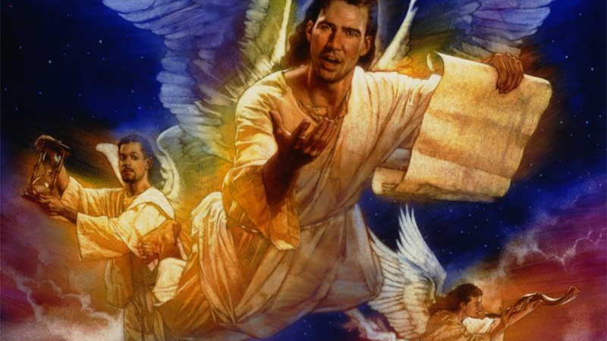
Agora os fiéis são simbolizados por três anjos que pregam o evangelho eterno

Slide 10

Os três anjos que não se curvam diante da imagem da besta

Slide 11
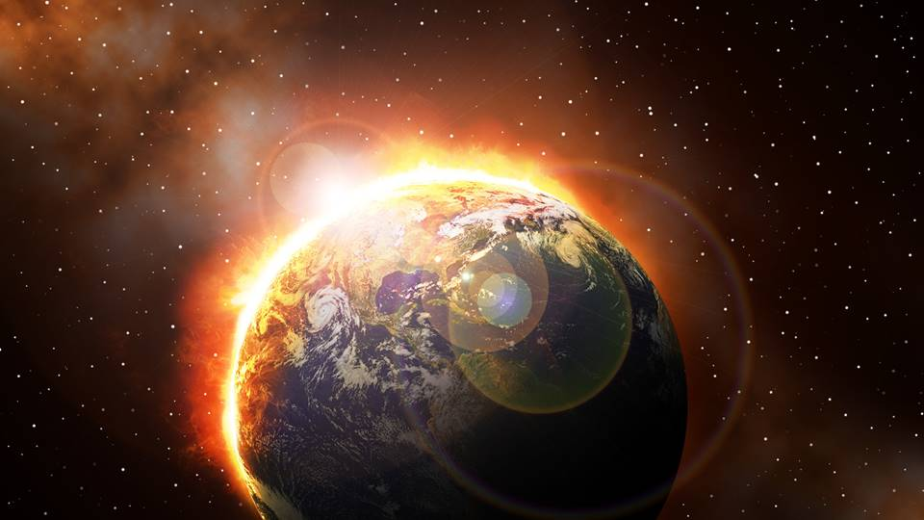
Quem deve alcançar o evangelho eterno e qual é a mensagem do primeiro anjo? Ap.14: 6-7
2

Slide 12
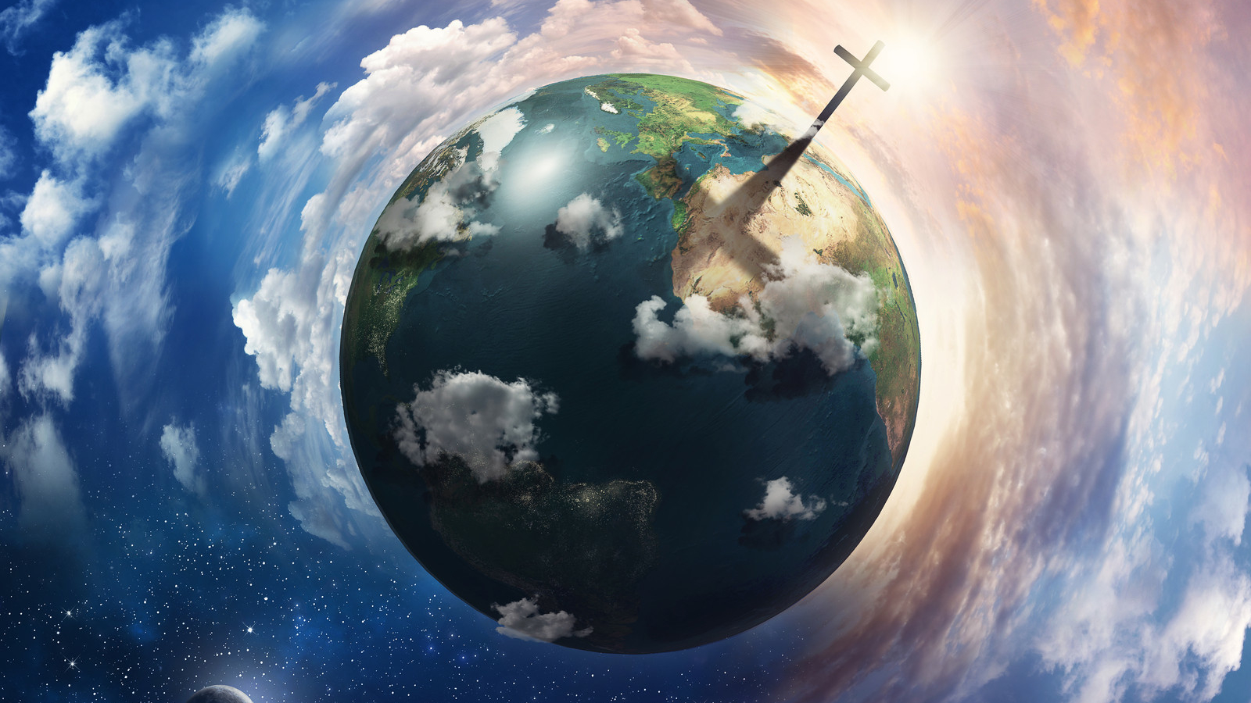
Este evangelho deve ser pregado em todo o mundo

Slide 13
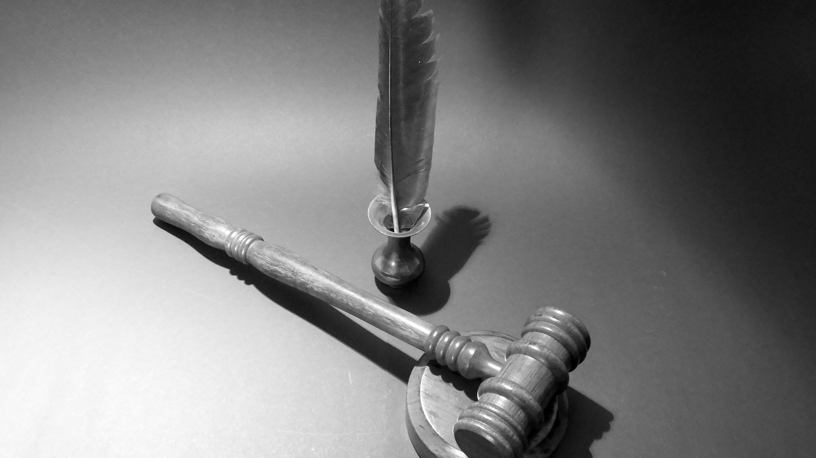
O julgamento divino não virá após a segunda vinda, mas "chegou" em 1844.

Slide 14
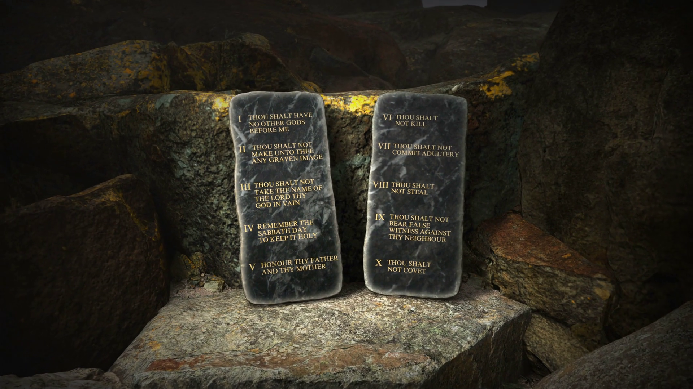
Os santos que guardam os mandamentos de Deus

Slide 15
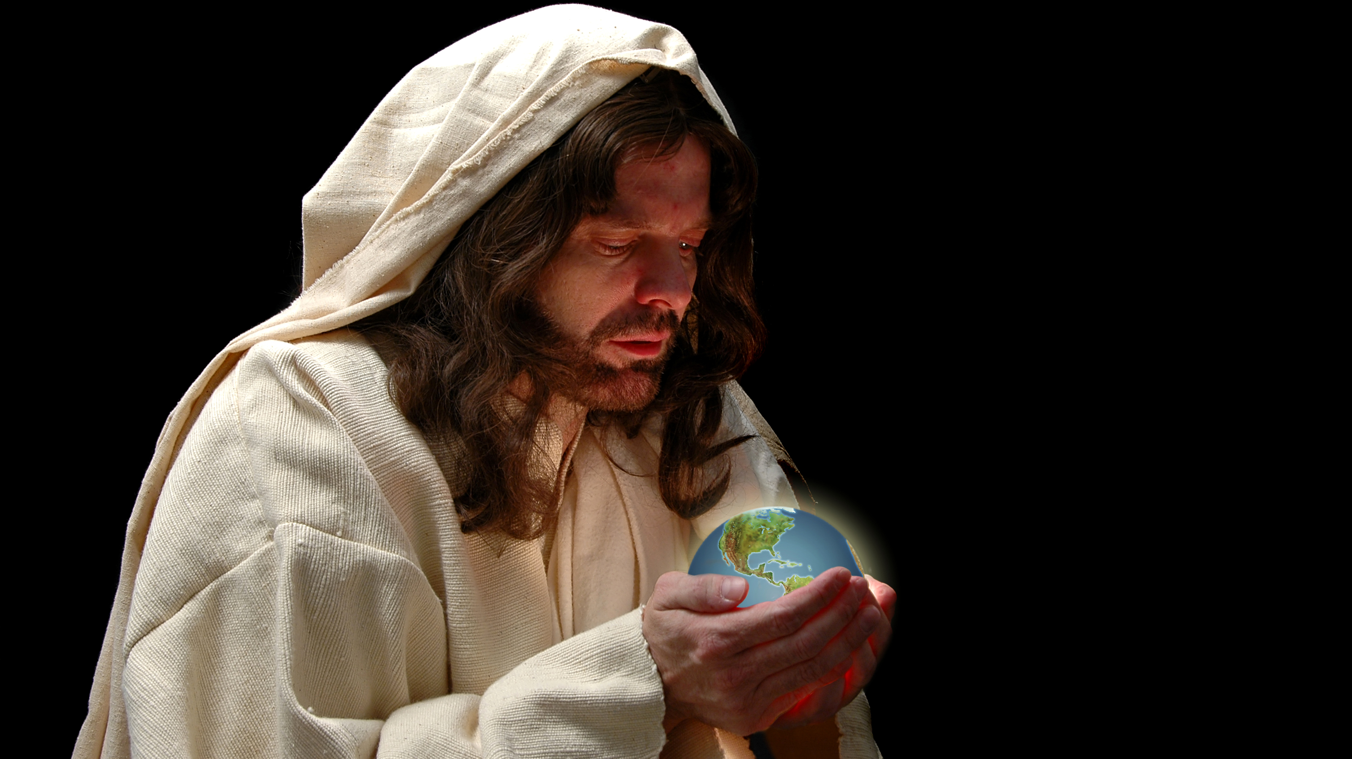
A mensagem do primeiro coloca Deus como soberano no tempo do fim, com seu julgamento, mas também no começo, como criador

Slide 16
“Lembra-te do dia de sábado, para o santificar. . ., porque, em seis dias, fez o SENHOR os céus e a terra, o mar e tudo o que neles há e, ao sétimo dia, descansou; por isso, o SENHOR abençoou o dia de sábado e o santificou”.
Ex.20:8, 11

Slide 17
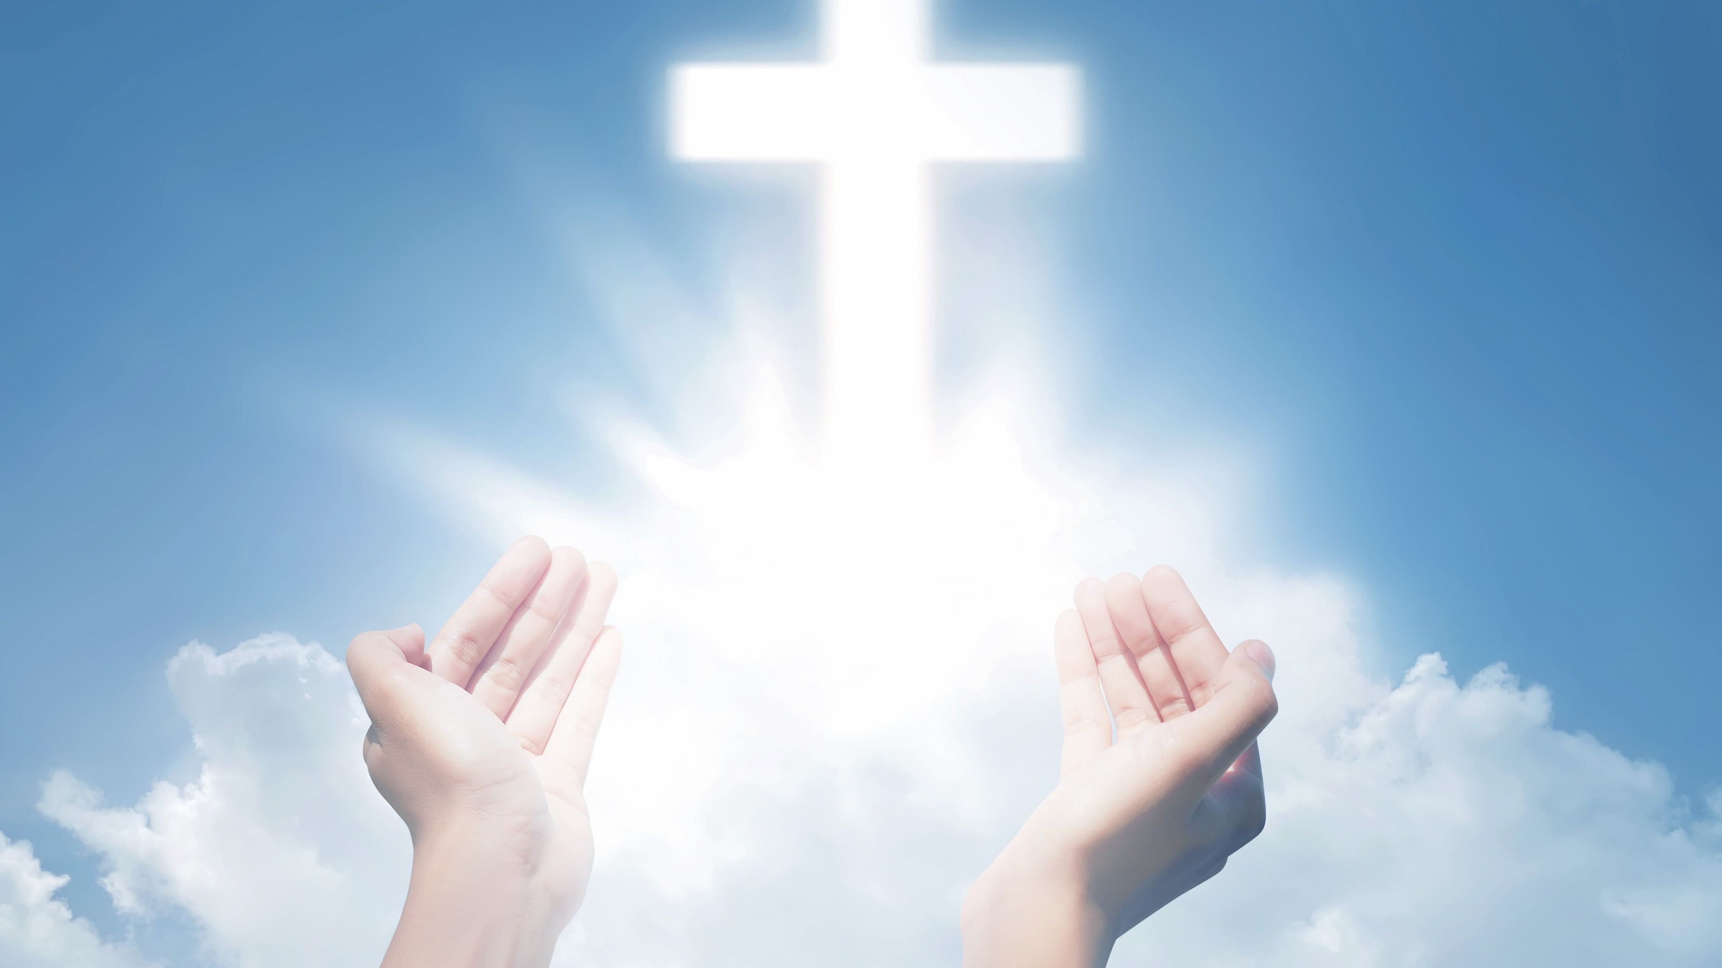
A batalha final e todo o grande conflito é um conflito de adoração.

Slide 18
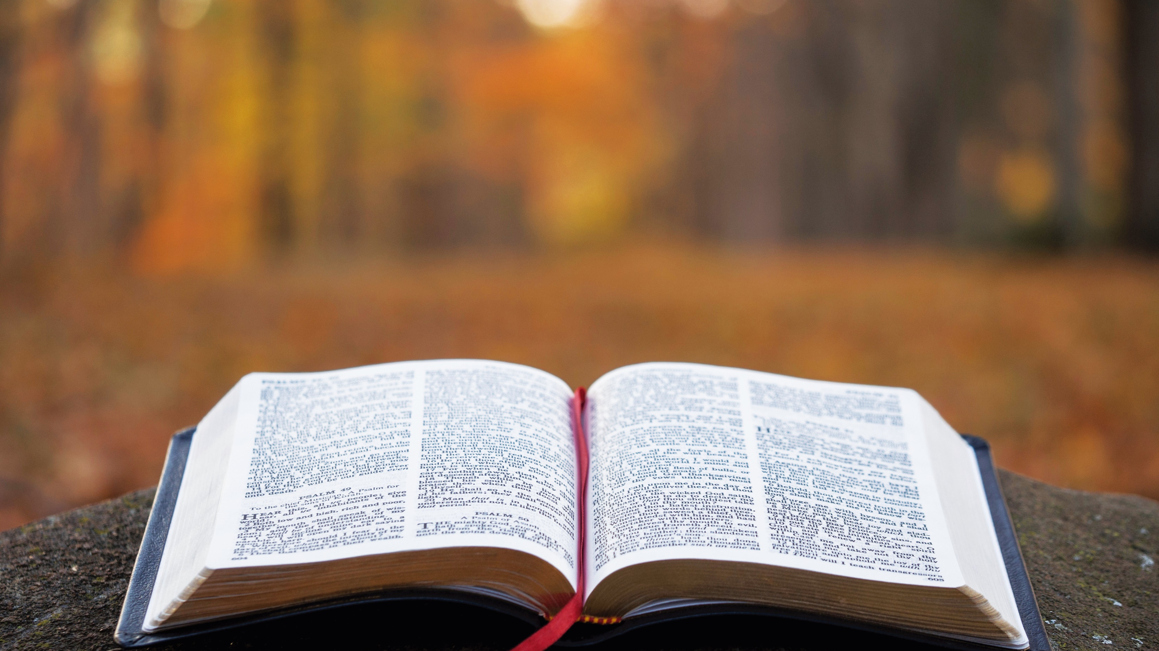
Que notícias o segundo anjo deve proclamar? Ap.14: 8
3

Slide 19
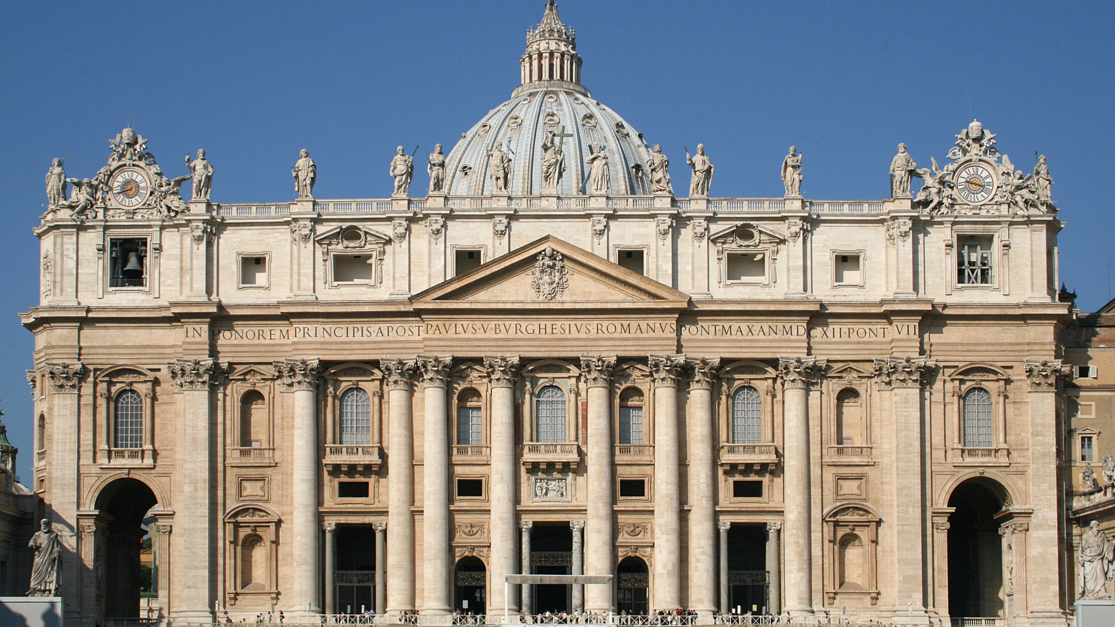
O segundo anjo anuncia a queda de Babilônia.

Slide 20
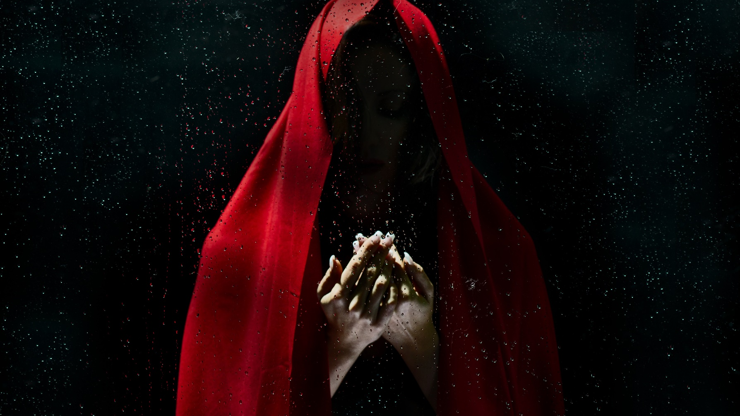
Babilônia é a mulher ou igreja corrompida que predominou durante os 1260 anos

Slide 21
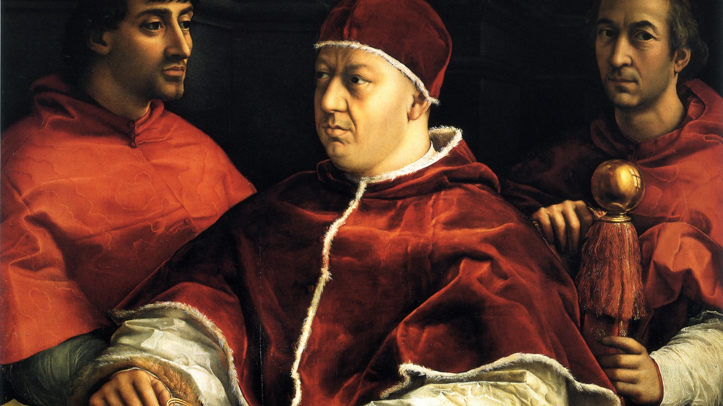
Este poder político e religioso é o poder papal que caiu militarmente em 1798

Slide 22
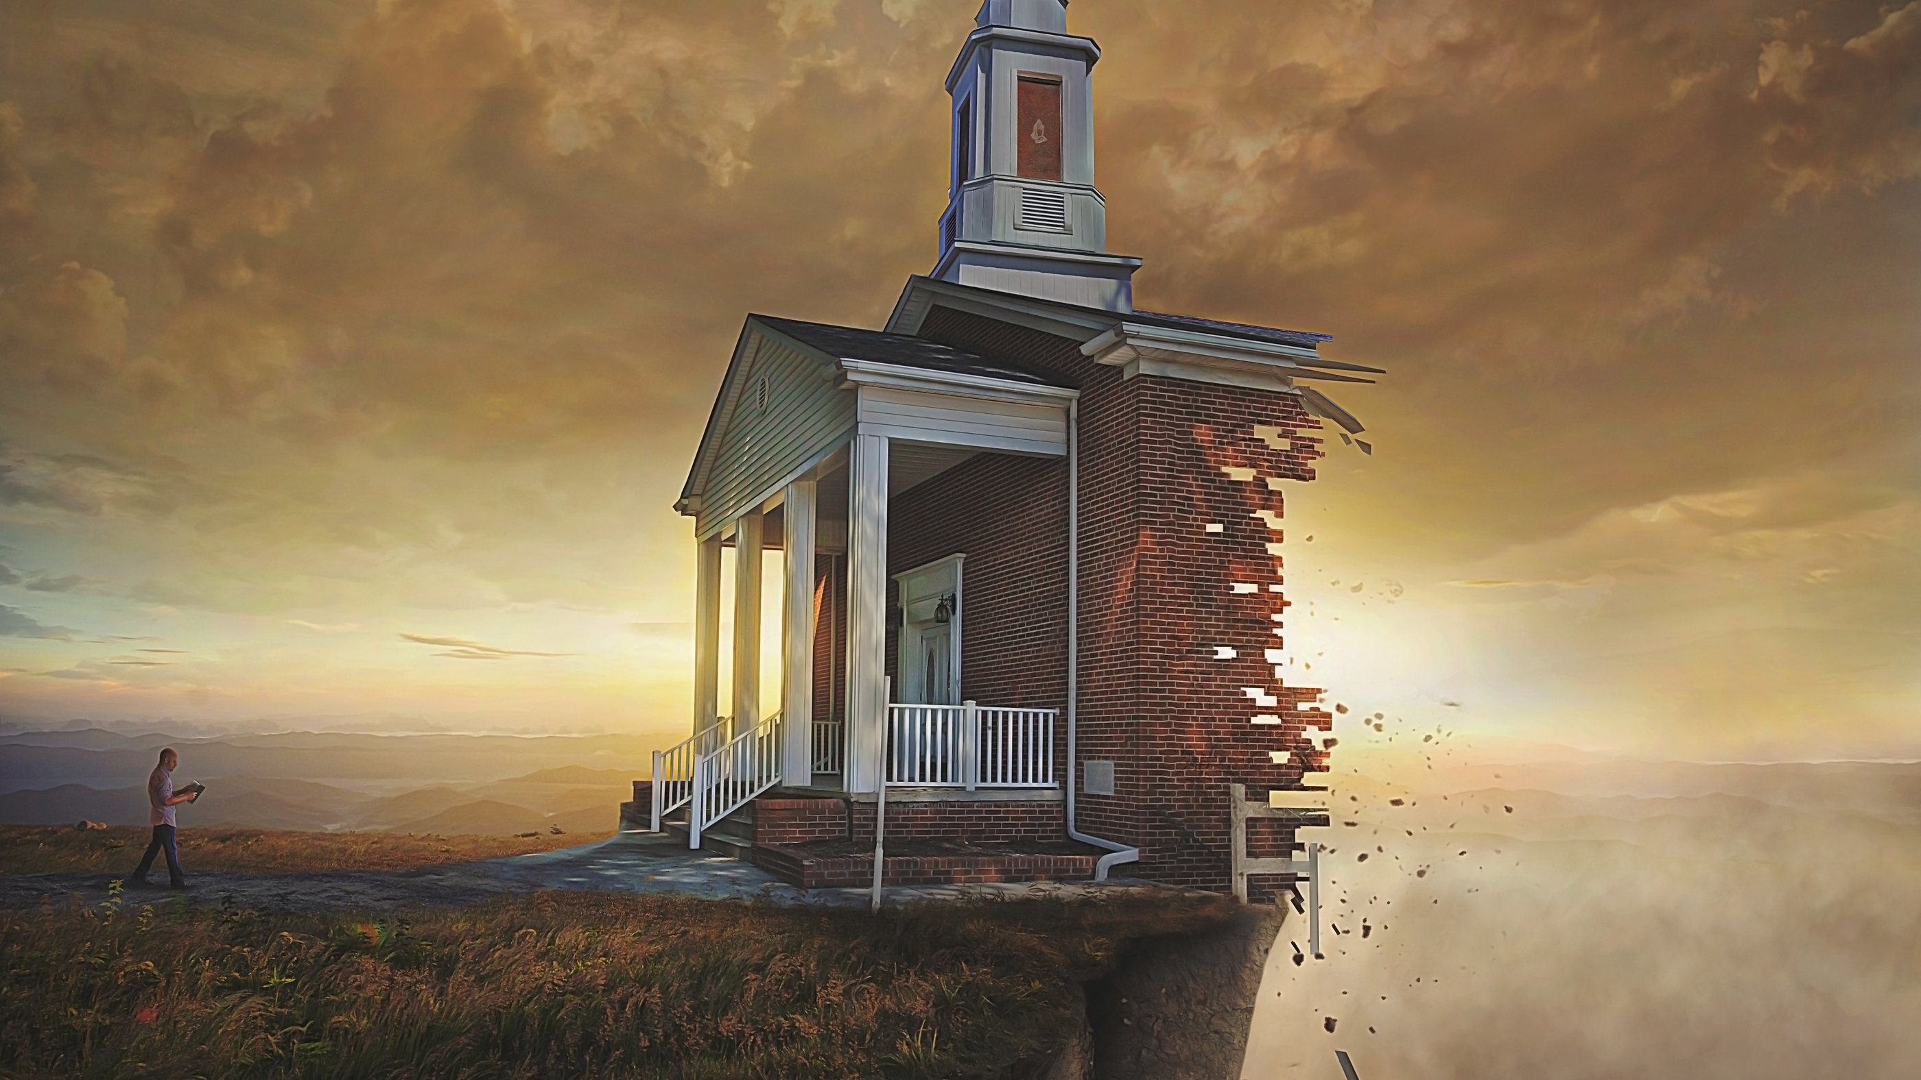
e junto a ele caíram doutrinalmente suas filhas ao rejeitarem a mensagem do primeiro anjo que anunciava o juízo de 1844.

Slide 23
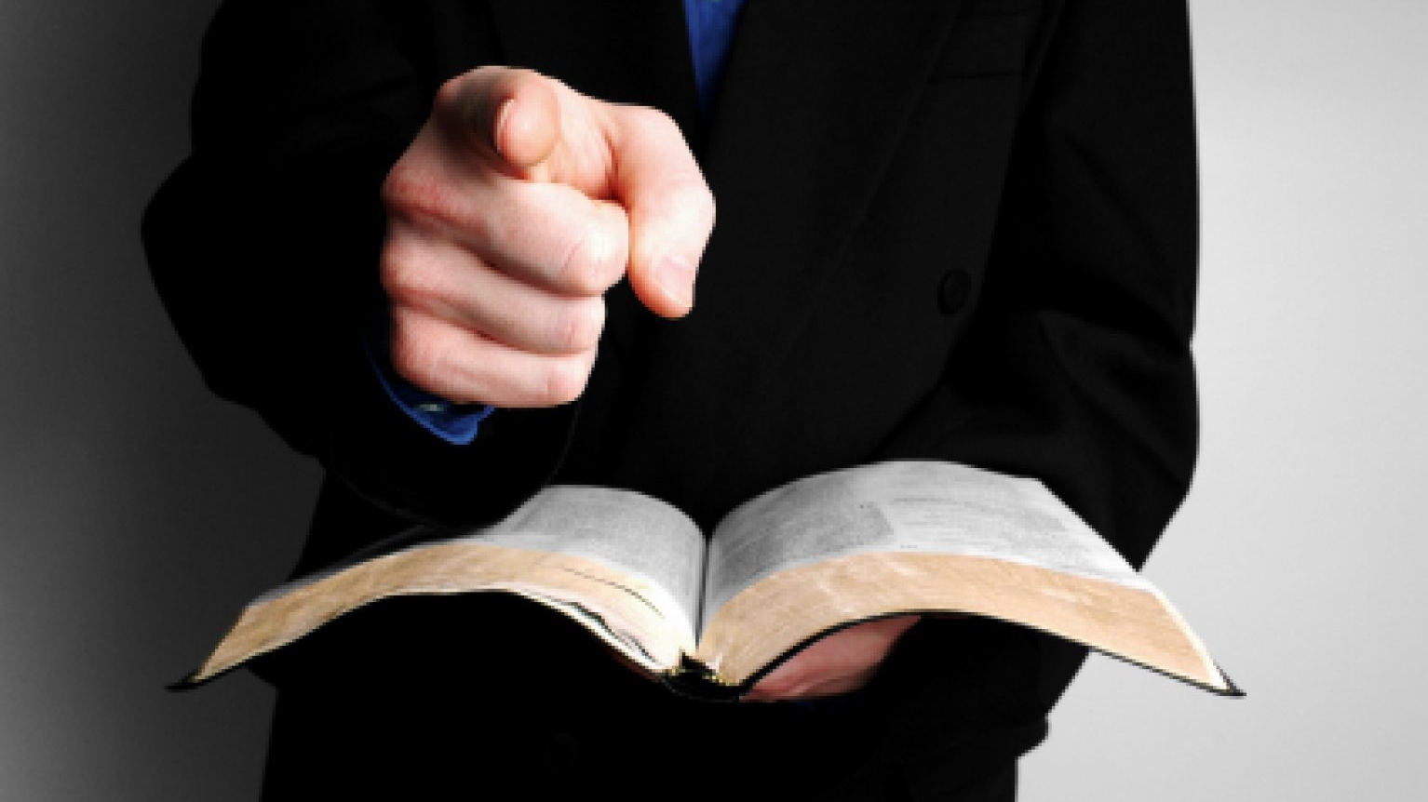
Quão decisivo é a mensagem do terceiro anjo?
Ap. 14:9-11
4

Slide 24

é uma advertência contra a adoração da besta

Slide 25
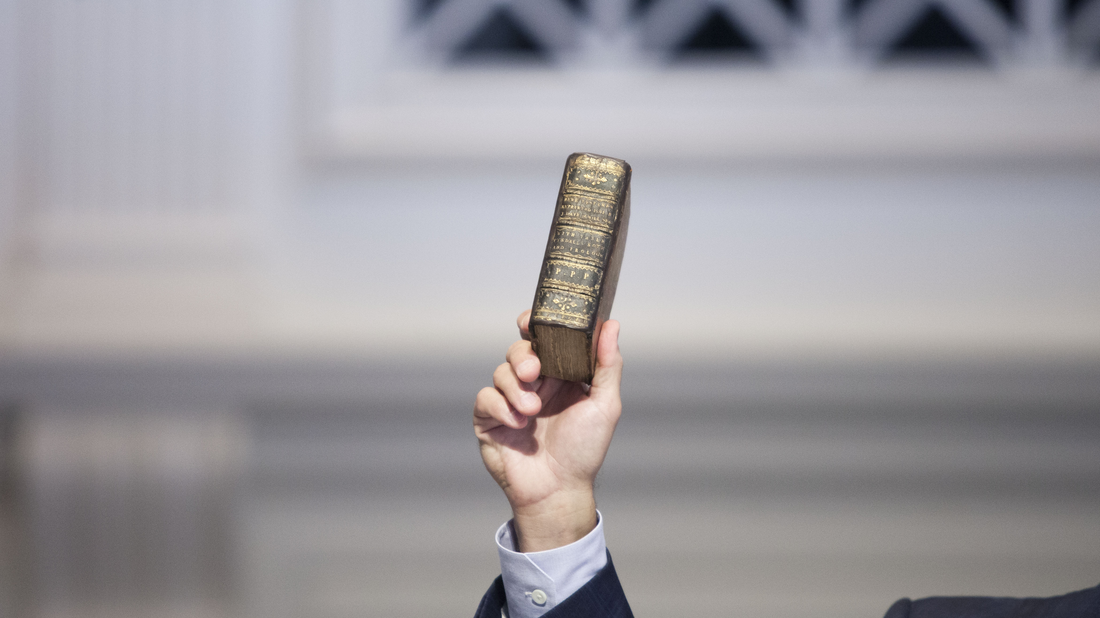
é a última mensagem de advertência para o mundo.

Slide 26

Aqueles que aceitarem esta mensagem se unirão ao remanescente final para serem selados em suas testas e fazer parte dos 144.000.

Slide 27
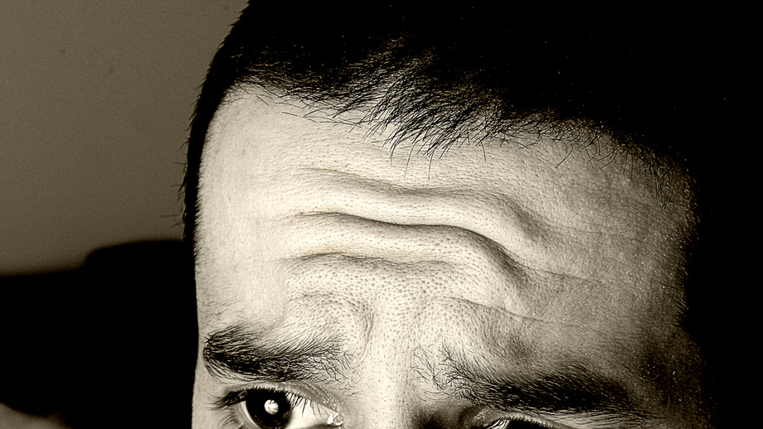
Aqueles que rejeitam esta mensagem beberão do vinho da ira de Deus
Esta Foto de Autor Desconhecido está licenciado em CC BY-ND

Slide 28

O que é dito do remanescente representado por esses três anjos? Ap.14: 12-13
5

Slide 29
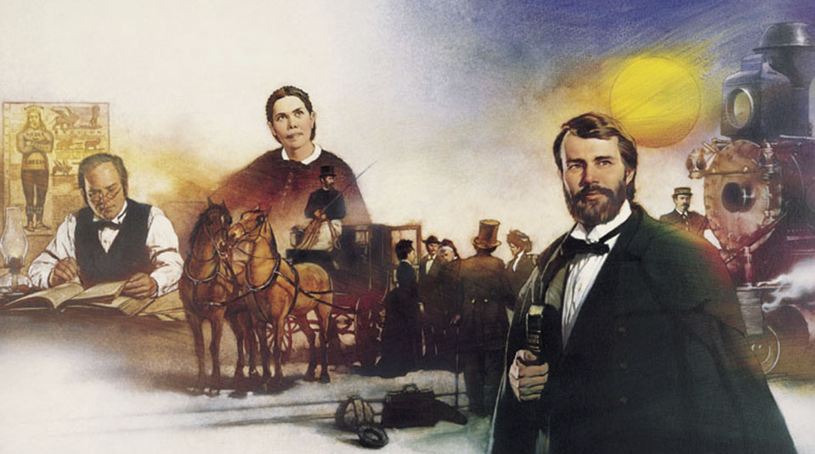
A mensagem dos três anjos começou a ser pregada a partir de 1844

Slide 30

A "perseverança dos santos”

Slide 31

Eles também têm a "fé de Jesus"

Slide 32

Uma bem-aventurança sobre os mortos e mártires.

Slide 33
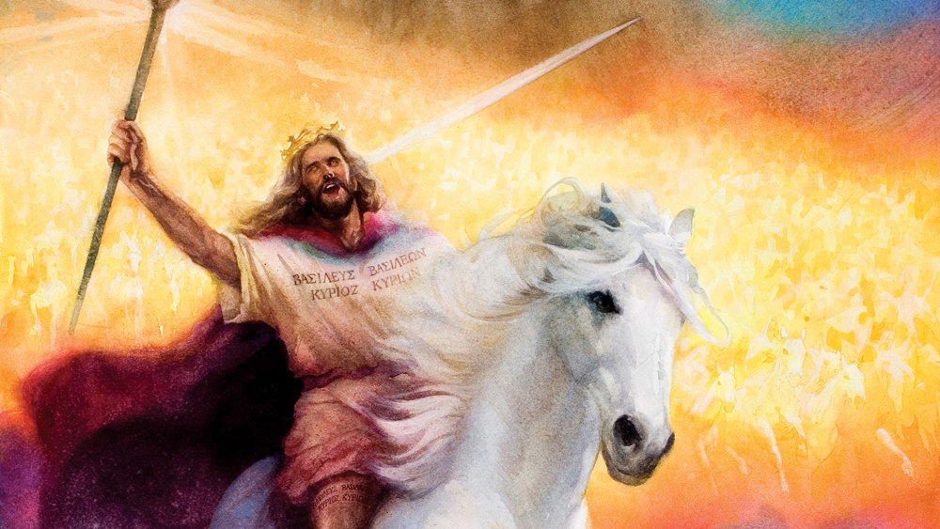
Que evento segue ao final da proclamação do evangelho? Ap.14: 14-16
6

Slide 34
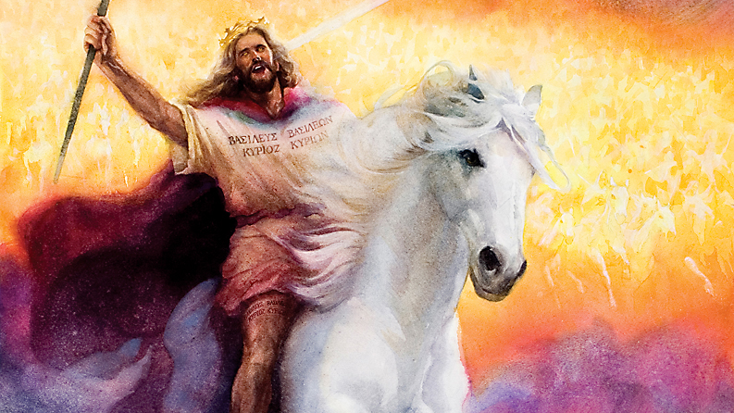
Jesus está saindo como um legítimo rei e conquistador, para resgatar seus súditos leais da terra.

Slide 35
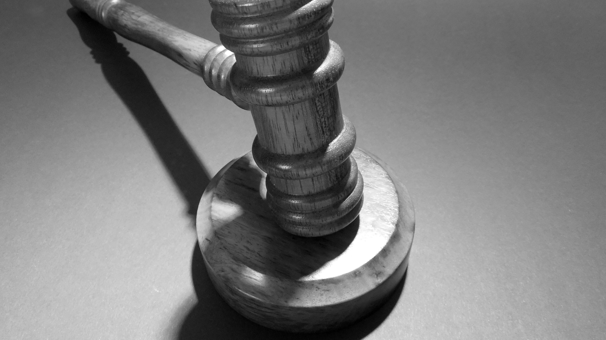
o julgamento de Ap.14: 7 é o
pré-advento, e é o mesmo julgamento
pré-advento de Dn 7: 9-10.

Slide 36
DANIEL 7 | APOCALIPSIS 12-14
O reino das bestas (7:1-7, 17-23) | O reino das bestas (12-13:13)
O Anticristo ataca o remanescente e a lei de Deus (7:8, 24-25) | O Anticristo ataca o remanescente e a lei de Deus (13:14-14:5)
Julgamento pré-advento (7:9-10) | Julgamento pré-advento (14:6-13)
4.O reino do filho do homem (7:13-14) | O reino do filho do homem (14:14-16)

Slide 37
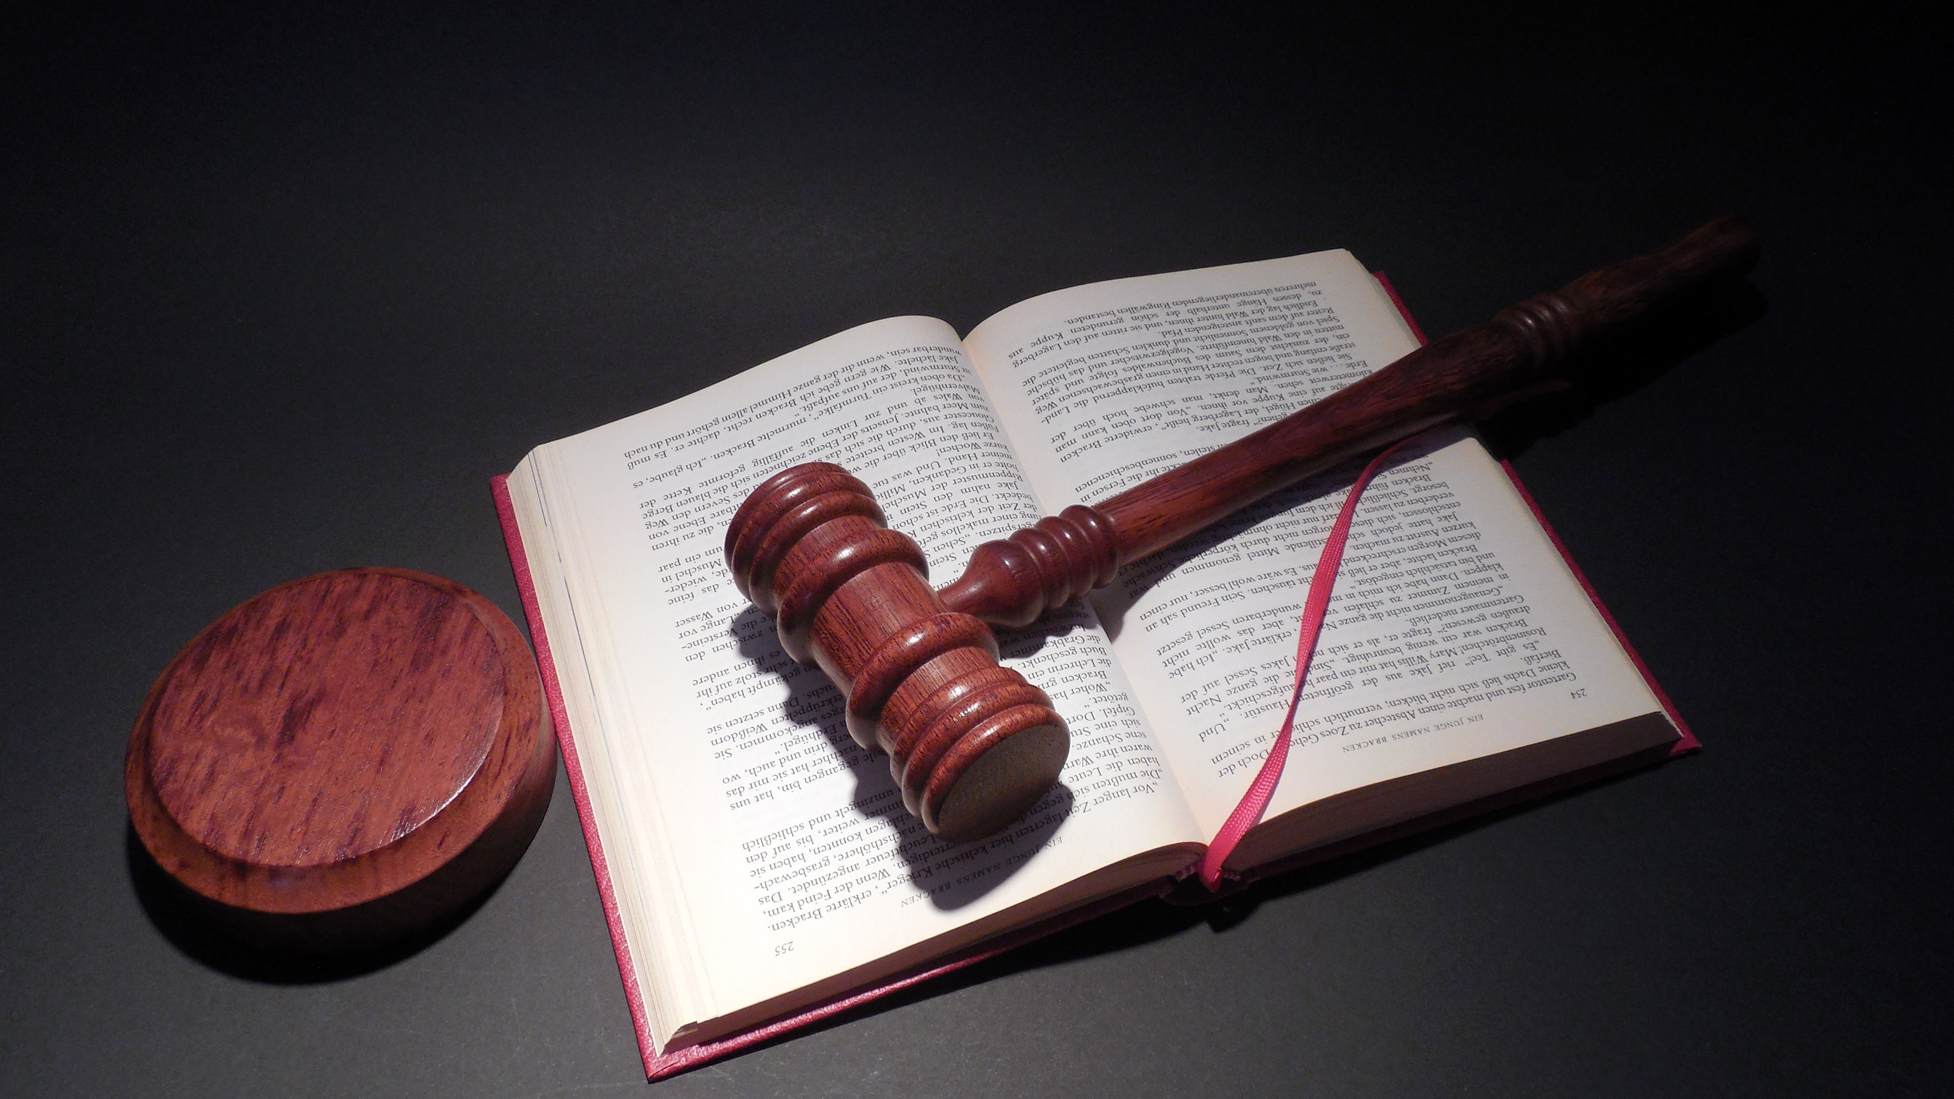
O que indica que o julgamento e a recompensa dos ímpios serão posteriores ao julgamento e recompensa dos justos? Ap. 14: 17-20
7

Slide 38
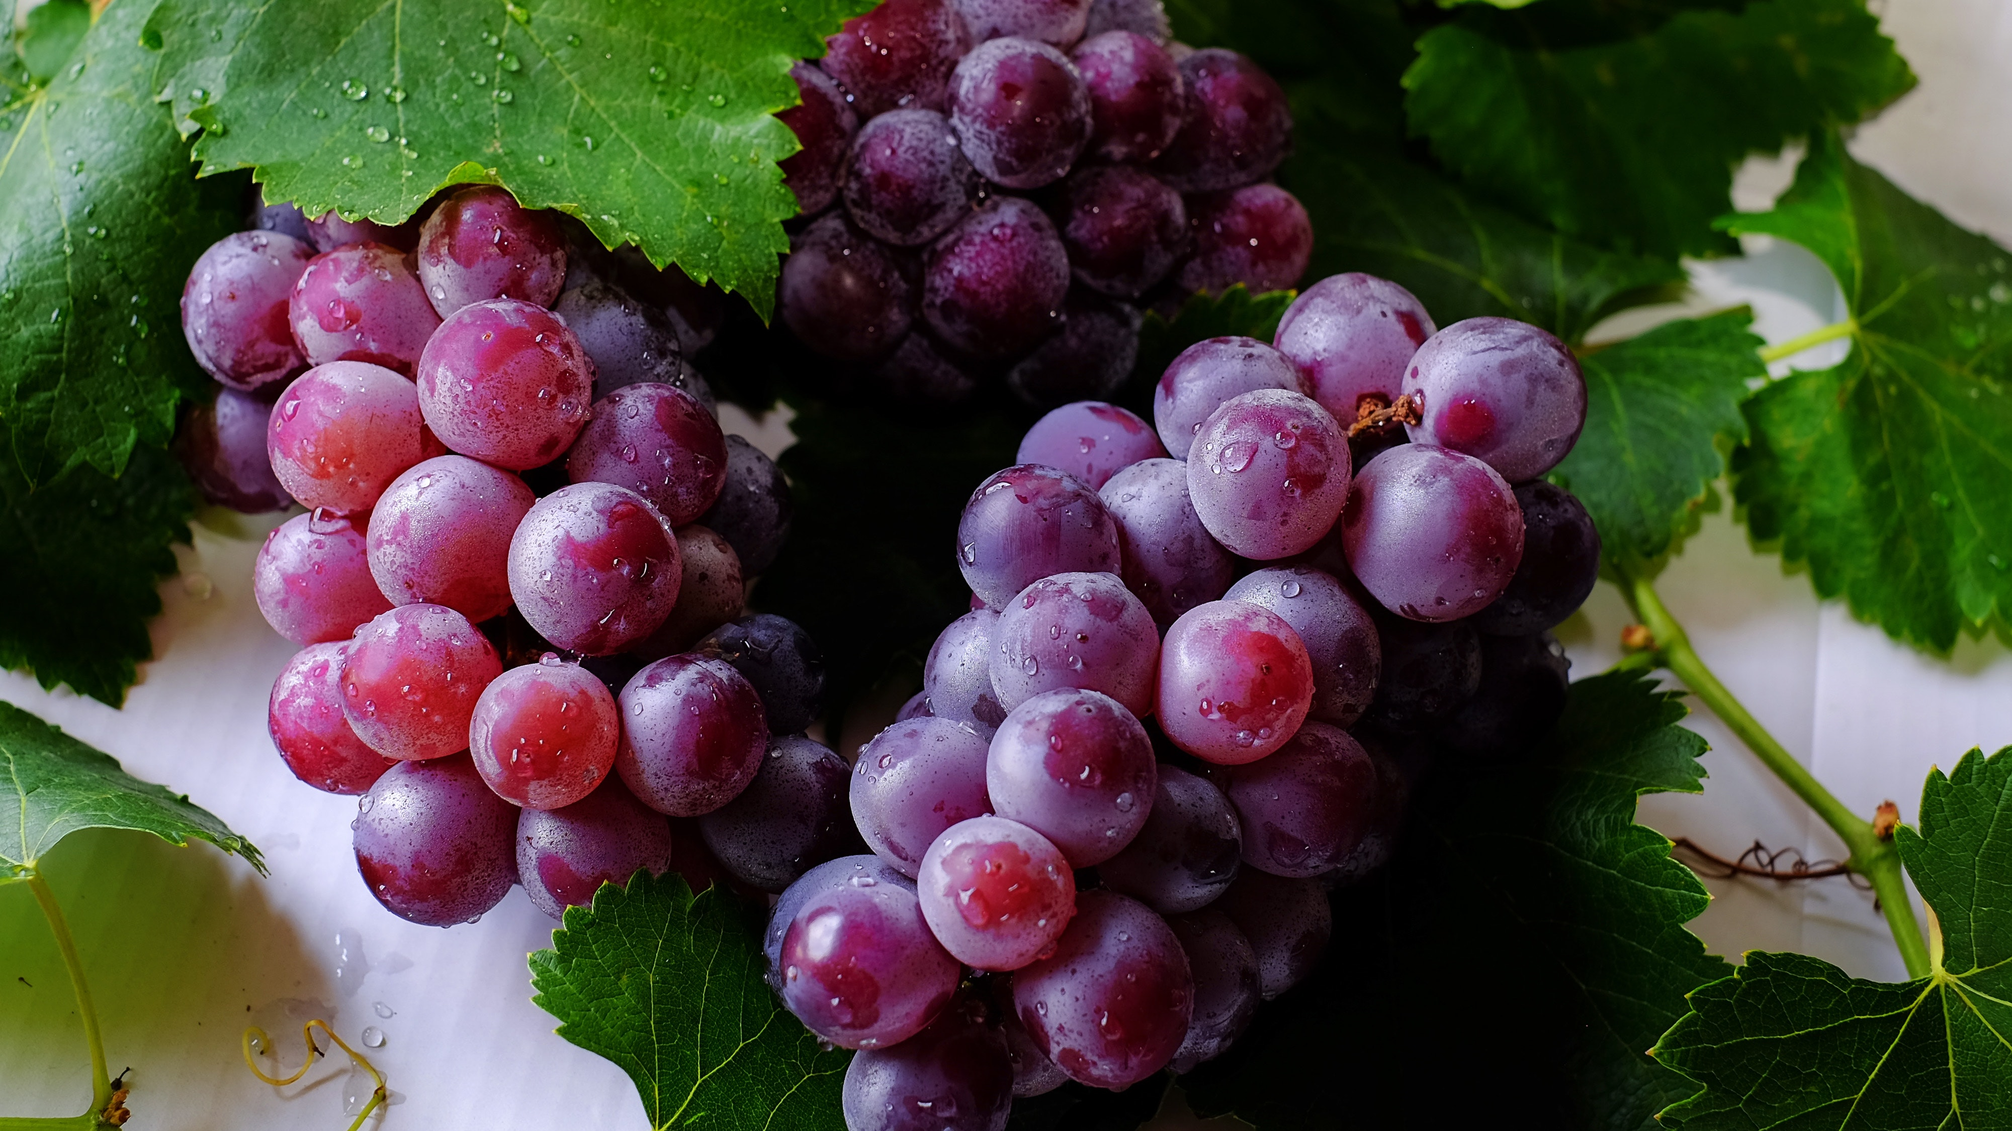
A colheita das uvas, que representam os ímpios,

Slide 39
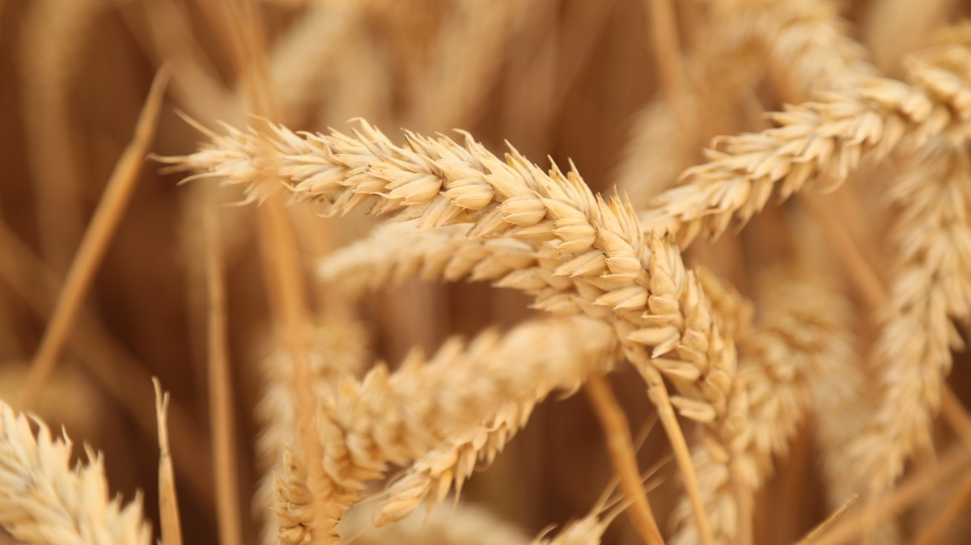
A colheita dos grãos representa
os justos.

Slide 40
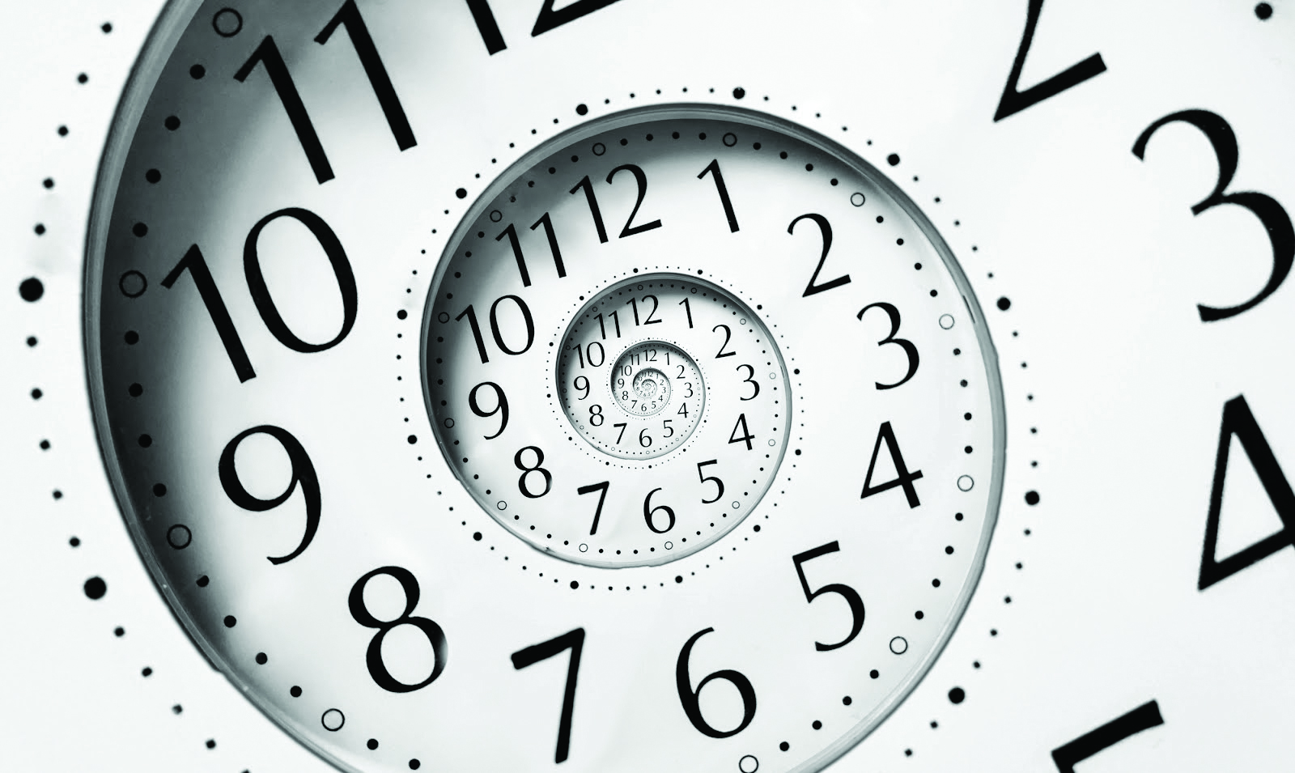
Isso será cumprido depois do milênio

Slide 41
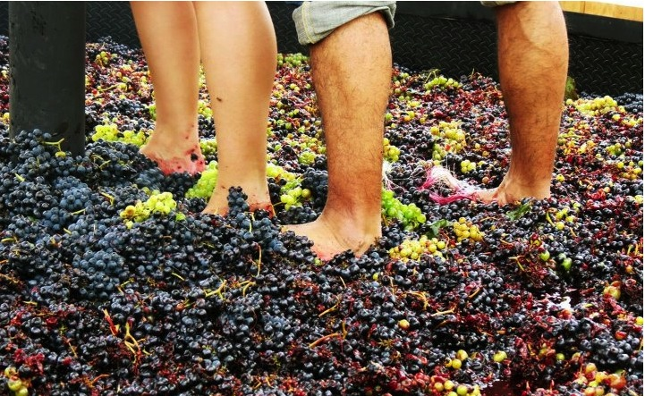
O pisoteio das uvas indica uma destruição final e total.
Esta Foto de Autor Desconhecido está licenciado em CC BY-SA-NC

Slide 42

1.600 estádios
Esta Foto de Autor Desconhecido está licenciado em CC BY-NC

Slide 43
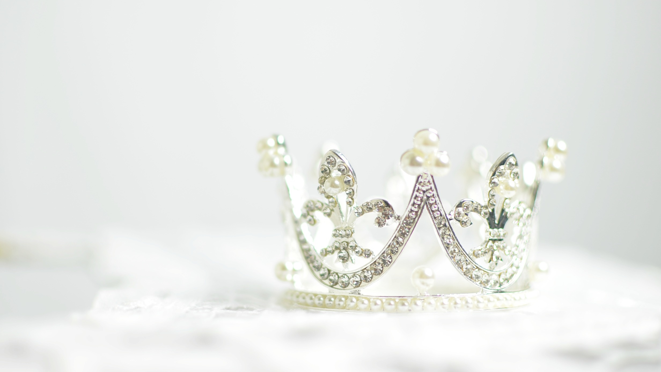
Convido você a fazer parte dos vencedores do conflito cósmico, para ser resgatado na primeira colheita, que é para a vida eterna.

